Slide 1
Права потребителей. Защита прав потребителей.
Преподаватель ГБПОУ «Нытвенский многопрофильный техникум»
Мартемьянова О.А.

Slide 2
Это ты узнаешь:
Каковы основные
права потребителей
2. Примеры нарушения
прав потребителей
и необходимые действия
по их защите.

Slide 3
Повторение ранее
изученного.
1. Вставь пропущенной слово:
1. Потребности человека __________,
А ресурсы ________________.
2. Конкуренция побуждает
Производителей________качество
Т и у и постоянно _________
Разнообразие.

Slide 4
Повторение ранее
изученного.
Как связаны герои сказок с проблемой потребления
материальных благ?
А)Сказка о рыбаке и рыбке
Б) Вовка в тридевятом царстве

Slide 5
ЗАКОН- это набор правил,
предписывающий
поведение человека
в тех или иных условиях.
ЗАКОН ЗАЩИЩАЕТ
ПРАВА ПОТРЕБИТЕЛЕЙ!

Slide 6
ОСНОВНЫЕ ПРАВА ПОТРЕБИТЕЛЯ:
ПРАВО НА БЕЗОПАСНОСТЬ
ПРАВО НА ИНФОРМАЦИЮ
ПРАВО ВЫБОРА
ПРАВО БЫТЬ УСЛЫШАННЫМ

Slide 7
Физкультминутка

Slide 8
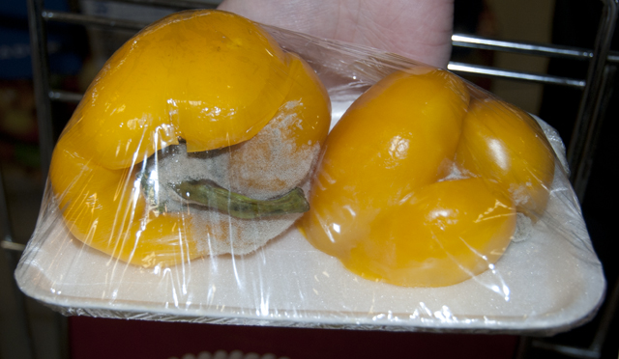
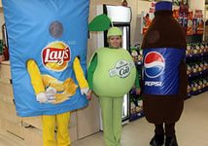
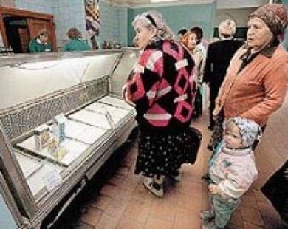
ПРОБЛЕМНЫЕ СИТУАЦИИ:
КАКИЕ ПРАВА ПОТРЕБИТЕЛЯ
НАРУШЕНЫ В ПРИВЕДЕННЫХ ПРИМЕРАХ?
1
2
3

Slide 9
ПРОБЛЕМНЫЕ СИТУАЦИИ:
2. Что ты будешь делать, если продавец нарушает твои права?
3. Считаешь ли ты верным утверждение
что потребитель должен уметь защищать себя сам?

Slide 10
Домашнее задание:
1.Приведи примеры нарушения
прав потребителя
2. Должен ли потребитель уметь
защищать
себя сам и какими способами
это делать?

